Slide 1
Сабақтың тақырыбы:
Ондық бөлшекті натурал санға көбейту.
Ондық бөлшектерді көбейту.
Математика, 5 сынып

Slide 2



Көңіл күйлеріңіз қандай?

Slide 3
Сабақтың мақсаты | ондық бөлшектерді натурал және ондық сандарға көбейтуді үйренеді
Осы сабақта қол жеткізілетін оқу | ондық бөлшекті натурал санға және ондық бөлшекке көбейтуді орындау

Slide 4

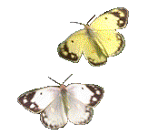
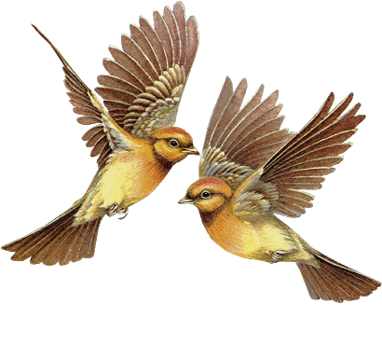
Менің өмірімдегі математика
Теңдеуді шеш
Көбейтуді орында
Үй тапсырмасы

Slide 5

Үй тапсырмасын тексеру:
№ 671. Көбейтуді орындаңдар:
4) 0,467 · 2,4 = 1,1208;
5) 18,2 · 6,1 = 111,02;
6) 9,05 · 2,3 = 20,815;
7) 11,07 · 0,63 = 6,9741;
8) 29,1 · 4,5 = 130,95;
9) 0,782 · 1,4 = 1,0948.

Slide 6


Сергіту: “Тез ойлан”
629 · 31 = 19499 болатынын ескеріп,
62,9 · 31= 1949,9;
6,29 · 0,031 = 0,19499
6,29 · 3,1 = 19,499
0,629 · 0,31 = 0,19499
629 · 3,1 = 1949,9
62,9 · 3,1 = 194,99

Slide 7

Оқулықпен жұмыс
34 бетте № 672
“Көбейтуді орында”
5,13 * 0,007 = 0,03591
0,016 * 0,25 = 0,004
0,008 * 2,2 = 0,0176
0,019 *6,2 = 0,1178
7,5* 0,0204 = 0,153

Slide 8

34 бетте № 673
“Теңдеуді шешіңдер”
x : 5,8 = 365
x : 8,4 = 2,3
x : 8,1 = 0,15
Х = 2117
Х = 19,32
Х = 1,215

Slide 9
“Менің өмірімдегі математика”
Тұрғын үйді жылыту үшін айына 1 м² –қа 63,6 теңге төленеді. Егер үйдің ауданы 95,5 м² болса, онда үй иесі жылу жүйесіне қанша ақша төлейді?
Жауабы
63,6 * 95,5 =6073,8 теңге

Slide 10


Менің өмірімдегі математика
Теңдеуді шеш
Көбейтуді орында
Үй тапсырмасы

Slide 11
Үй тапсырмасы :
34 бетте,
№ 672 (6-9)
№676

Slide 12
Көңіл күйлеріңіз қандай?

Slide 13
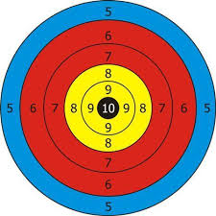
Кері байланыс «Нысана»
Сары түсті шеңбер «бұл тақырып маған өте қызық болды...» Қызыл түсті шеңбер «маған бәрі түсінікті!» Көк түсті шеңбер «маған көмек қажет»

Slide 14
